Slide 1





Software Security
D’angelo Alessandro M63001181
Iorio Domenico M63001251

Slide 2
PERCHÈ RUST?
PERFORMANCE
Rust è incredibilmente veloce ed efficiente in termini di memoria: senza Garbage Collector, può alimentare servizi critici per le prestazioni, funzionare su dispositivi embedded e integrarsi facilmente con altri linguaggi.
PRODUCTIVITY
Rust ha un'ottima documentazione, un compilatore intuitivo con utili messaggi di errore e strumenti di prim'ordine: un gestore di pacchetti integrato e uno strumento di creazione, supporto multi-editor intelligente con completamento automatico e ispezioni del tipo, un formattatore automatico e altro ancora.
RELIABILITY
Il sistema di tipi avanzati e il modello di proprietà di Rust garantiscono la sicurezza della memoria e dei thread, consentendoti di eliminare molte classi di bug in fase di compilazione.
More info on: https://doc.rust-lang.org/stable/book/

Slide 3









Memory Management
La principale differenza tra Rust e gli altri linguaggi di programmazione sta nella gestione della memoria. In particolare, viene utilizzato il meccanismo dell’ Ownership.

Slide 4
Ownership
Insieme di regole che controllano il modo in cui un programma Rust gestisce la memoria.
Sono verificate in fase di compilazione: se una di queste viene violata, il programma non compilerà. Questo permette di non rallentare il programma per eseguire questi controlli a run-time.
Le regole principali sono:
Ogni valore in Rust ha una variabile associata ad esso che rappresenta il suo Owner.
Può esserci un solo owner per volta.
Quando un owner va out of scope, il valore viene eliminato.

Slide 5
Vantaggi
Il modo migliore per comprendere i vantaggi apportati dal meccanismo dell’ownership è l’analisi di alcune delle vulnerabilità più note dovute ad un’errata gestione della memoria. In particolare:
Buffer Overflow
Integer Overflow
Use after free/double free (dangling pointers)

Slide 6
Buffer Overflow
C
Non viene effettuato nessun tipo di bound-check sugli array, rendendo quindi possibile la scrittura o la lettura oltre i confini prestabiliti.
Rust
Vengono effettuati bound-check a runtime. Questo è l’unico controllo sulla gestione della memoria che non viene eseguito direttamente dal compilatore.

Slide 7
Integer Overflow
C
Comportamento indefinito nel caso in cui il valore di un intero superi il massimo possibile. Ciò può permettere ad un attaccante di eludere alcuni controlli di sicurezza presenti all’interno del programma.
Rust
Nel caso in cui un intero superi il valore massimo viene chiamata la macro panic!, la quale ferma l’esecuzione del programma. Sono inoltre presenti delle funzioni che restituiscono il valore null nel caso in cui un’operazione matematica vada in overflow (es. Checked_mul()).

Slide 8
Dangling Pointers
C
Possono essere presenti più riferimenti alla stessa area di memoria heap ed inoltre il programmatore deve deallocarla manualmente. Può quindi essere possibile utilizzare un’area già liberata in precedenza o liberare un’area due volte, portando ad un comportamento indefinito.
Rust
I dati salvati sull’heap possono avere un solo riferimento. Tramite il meccanismo dell’ownership, quando un riferimento va out of scope l’area di memoria viene automaticamente liberata. Non è possibile avere puntatori validi ad aree di memoria liberate in precedenza.

Slide 9
Rust Multithreading
La gestione della memoria mediante il meccanismo dell’ownership permette di ridurre i problemi legati alla programmazione concorrente e di rilevarne la maggior parte in fase di compilazione

Slide 10
Creazione di un Thread
La creazione di un thread avviene mediante la funzione thread::spawn, la quale restituirà un handle.
Il codice da eseguire viene specificato attraverso una closure.
Funzione anonima che può essere passata come parametro di un’altra funzione
La parole chiave move, associata alla closure, permette ad un thread di ottenere l’ownership dei parametri utilizzati.
Per aspettare la terminazione di un thread, il processo padre può chiamare la funzione handle.join().

Slide 11
Variabili condivise
Il passaggio dell’ownership può causare problemi nel caso in cui diversi thread debbano condividere una o più risorse
Per realizzare un accesso alle variabili in mutua esclusione è presente il costrutto Mutex<T>
La variabile condivisa si trova all’interno del mutex, ogni thread userà la funzione lock() per accedervi
Se un altro thread ha già ottenuto l’accesso al mutex, lock() bloccherà il thread corrente
Per permettere a più thread di condividere l’ownership di un parametro è presente il costrutto Arc<T>
Atomic reference counting
Tiene traccia del numero di owner, eliminando il valore quando questi diventano 0

Slide 12
Scambio di messaggi
Si può realizzare mediante l’uso di channels.
Un channel è suddiviso in due parti: trasmettitore e ricevitore.
L’implementazione proposta nella standard library realizza un canale multiple producers - single consumer.
L’invio di messaggi è asincrono di default.
È possibile realizzare un canale di dimensioni finite che blocca il trasmettitore nel caso in cui sia pieno
La ricezione dei messaggi è sempre bloccante.

Slide 13
Condition Variables
Permettono di bloccare un thread aspettando un determinato evento.
Vengono solitamente associate ad una condizione booleana e ad un mutex.
La condizione viene verificata all’interno del mutex.
Se il thread si blocca, rilascia il mutex in automatico.

Slide 14
Multithreaded Scalar Product

Slide 15
Case Study
A scopo dimostrativo è stata realizzata un’applicazione concorrente che realizza il prodotto scalare tra due vettori.
L’implementazione prevede l’uso di un pattern produttore-consumatore in pipeline con uno scambio di messaggi:
Un thread si occupa di creare le coppie di valori da moltiplicare e le inserisce in un buffer circolare condiviso di dimensione 5
Tre thread consumatori si occupano di accedere in mutua esclusione al buffer condiviso, effettuare la moltiplicazione e inviare un messaggio contente il risultato
Un ultimo thread riceve i messaggi dei consumatori e calcola la somma.

Slide 16
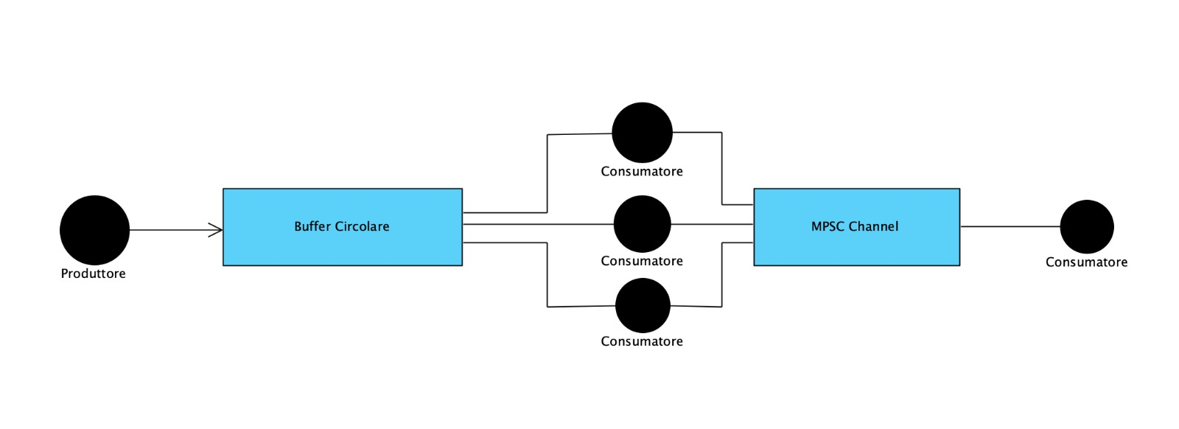
Case Study

Slide 17
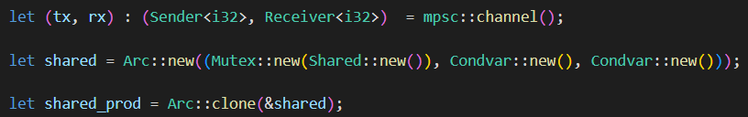

Variabili condivise
In primo luogo è stata generata una coppia trasmettitore-ricevitore mediante la funzione mpsc::channel(). Per ottenere più trasmettitori collegati allo stesso canale è necessario utilizzare la funzione tx.clone().
Sfruttando il puntatore Arc è stata realizzata una struttura condivisa contenente:
Un mutex che a sua volta contiene il buffer circolare condiviso.
Due Condvar, una per il produttore e una per i consumatori.

Slide 18
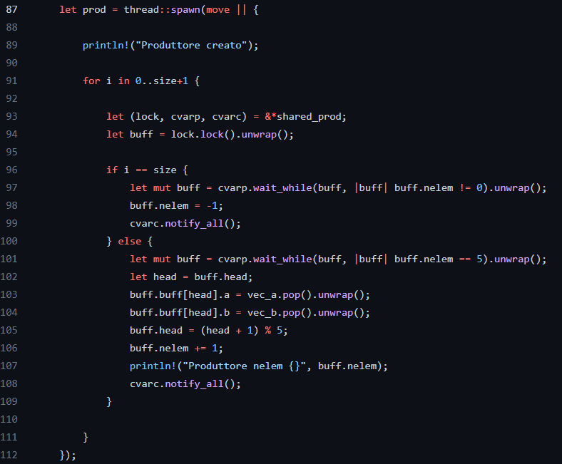
Produttore
Data la dimensione del vettore n, il produttore eseguirà n+1 cicli.
Nelle prime n iterazioni si attende, mediante la funzione wait_while, sulla condVar del produttore finché il buffer è pieno. Terminata l’attesa vengono inseriti i valori nella testa del buffer condiviso e viene chiamata la funzione notify_all() per risvegliare i consumatori fermi sulla rispettiva condVar.
Nell’ultima iterazione il produttore aspetta che i consumatori prelevino tutti i valori dal buffer, dopodiché pone nelem = -1 per segnalare ai consumatori che i valori sono terminati.

Slide 19
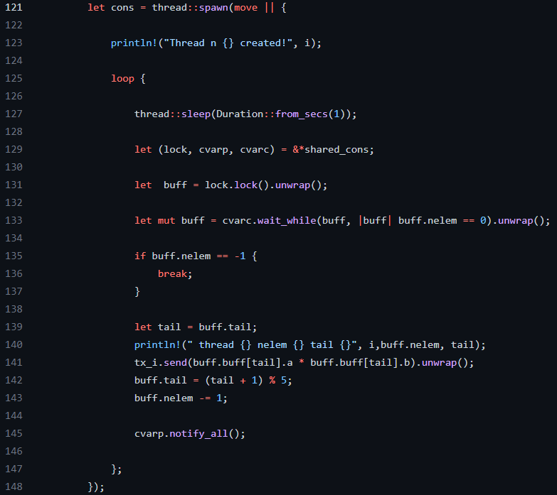
Consumatori
I consumatori eseguono in un loop che termina nel momento in cui nelem = -1.
Durante ogni iterazione, ogni consumatore aspetta sulla propria condVar finché non è presente almeno un elemento nel buffer. Terminata l’attesa, vengono prelevati i valori dalla coda del buffer e il loro prodotto viene inviato, mediante la funzione send(), al thread addizionatore.
Dopo l’invio del messaggio viene utilizzata la funzione notify_all() per risvegliare il produttore.

Slide 20
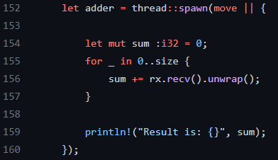
Addizionatore
L’addizionatore esegue un numero di iterazioni pari alla dimensione dei vettori.
Durante ogni iterazione si mette in attesa di un messaggio sul channel creato e, al momento della ricezione, incrementa la somma parziale.

Slide 21
gRPC Client-Server

Slide 22


1.
Tecnologie Utilizzate

Slide 23
Remote Procedure Call
Una Remote Procedure Call è una tecnica di comunicazione tra processi utilizzata per applicazioni Client-Server. È anche noto come chiamata di subroutine o chiamata di funzione.
Un client dispone di un messaggio di richiesta che l'RPC traduce e invia al server. Questa richiesta può essere una procedura o una chiamata di funzione a un server remoto. Quando il server riceve la richiesta, invia la risposta al client. Il client viene bloccato mentre il server sta elaborando la chiamata e riprende l'esecuzione solo al termine del processo.

Slide 24

gRPC
Framework RPC open source ad alte prestazioni che può essere eseguito in qualsiasi ambiente. Può connettere in modo efficiente i servizi interni e tra i data center con il supporto collegabile per il bilanciamento del carico, la traccia, il controllo dello stato e l'autenticazione. È anche applicabile nei sistemi distribuiti per connettere dispositivi, applicazioni mobili e browser ai servizi di back-end.

Slide 25
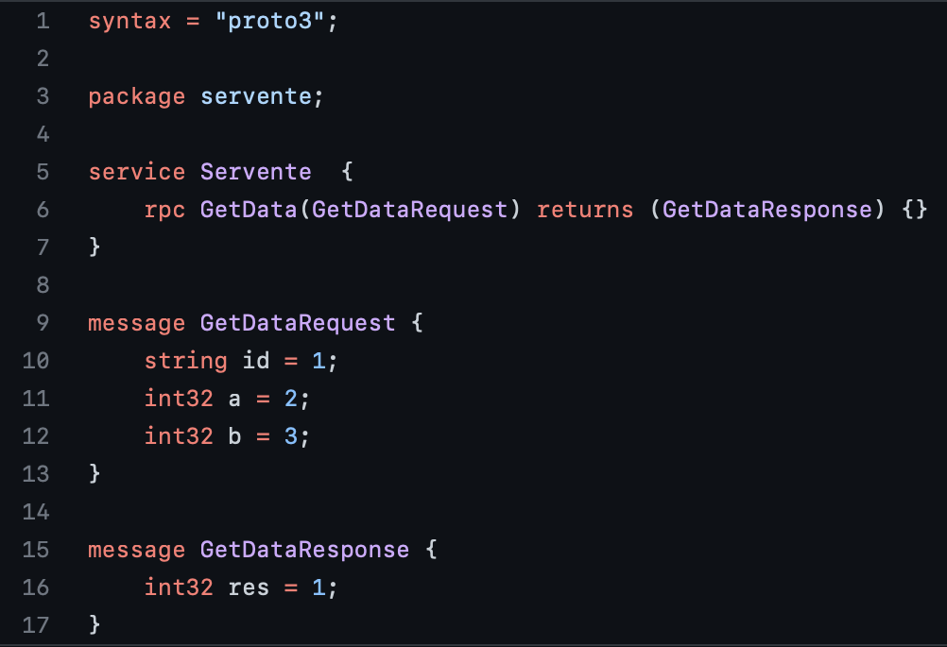
Protocol Buffer
gRPC utilizza una tecnologia open-source denominata Protocol Buffer o Buffer di protocollo.
Forniscono un formato di serializzazione altamente efficiente e neutrale dalla piattaforma per serializzare i messaggi strutturati che i servizi inviano tra loro.
Usando un linguaggio IDL (Cross Platform Interface Definition Language), gli sviluppatori definiscono un contratto di servizio per ogni micro-servizio.
Il contratto, implementato come file in formato .proto, descrive i metodi, gli input e gli output per ogni servizio. Lo stesso file di contratto può essere usato per i client e i servizi gRPC basati su piattaforme di sviluppo diverse.

Slide 26
Tonic
Libreria per l’implementazione di gRPC in Rust.
Composto da tre componenti principali: l'implementazione generica di gRPC, l'implementazione HTTP/2 ad alte prestazioni e il codegen alimentato da Prost.
L'implementazione generica può supportare qualsiasi implementazione HTTP/2 e qualsiasi codifica tramite un insieme di tratti generici.
L'implementazione HTTP/2 è basata su hyper, un veloce HTTP/1.1 e HTTP/2 client e server.

Slide 27
2.
Architettura

Slide 28
Case Study
Il processo di servizio, chiamato Server, attende di ricevere messaggi da un gruppo di 3 processi chiamati Client. Ogni cliente invia 5 richieste di elaborazione. Ogni messaggio inviato deve contenere il PID del Client e due valori interi, scelti casualmente tra 0 e 100. I processi Client devono inoltre attendere e stampare sullo schermo il messaggio di risposta del Server, prima di inviare la richiesta successiva. I processi client devono essere generati dal programma principale stesso. Al termine di tutti i client, il processo padre invia un messaggio speciale al server, contenente la coppia di valori {-1, -1}, che provoca la chiusura del server.
Il Server elabora i messaggi ricevuti come segue: assegna il messaggio ad un thread, che estrae la coppia di valori e il PID del processo. Ciascun thread calcola il prodotto della coppia di valori in ingresso, ed ha il compito di inviare al Client un messaggio contenente il valore calcolato, dopodiché il thread termina. Quando il Server riceve il messaggio con la coppia di valori {-1, -1}, termina.

Slide 29
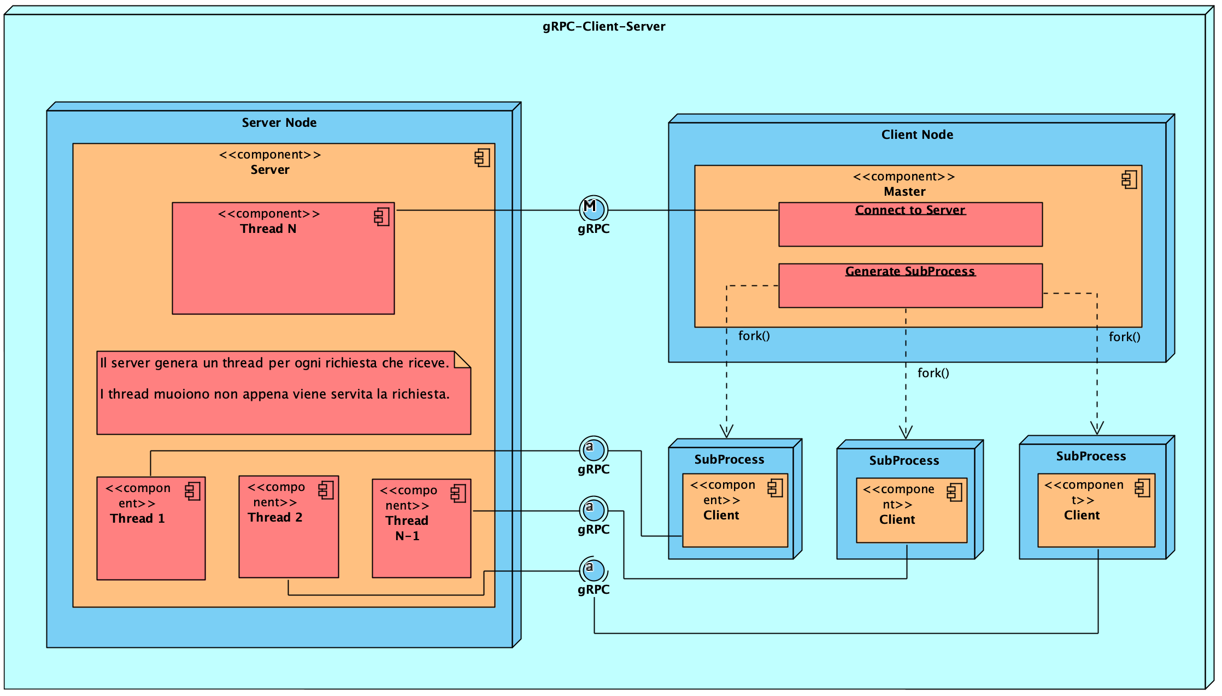
Deployment Diagram

Slide 30
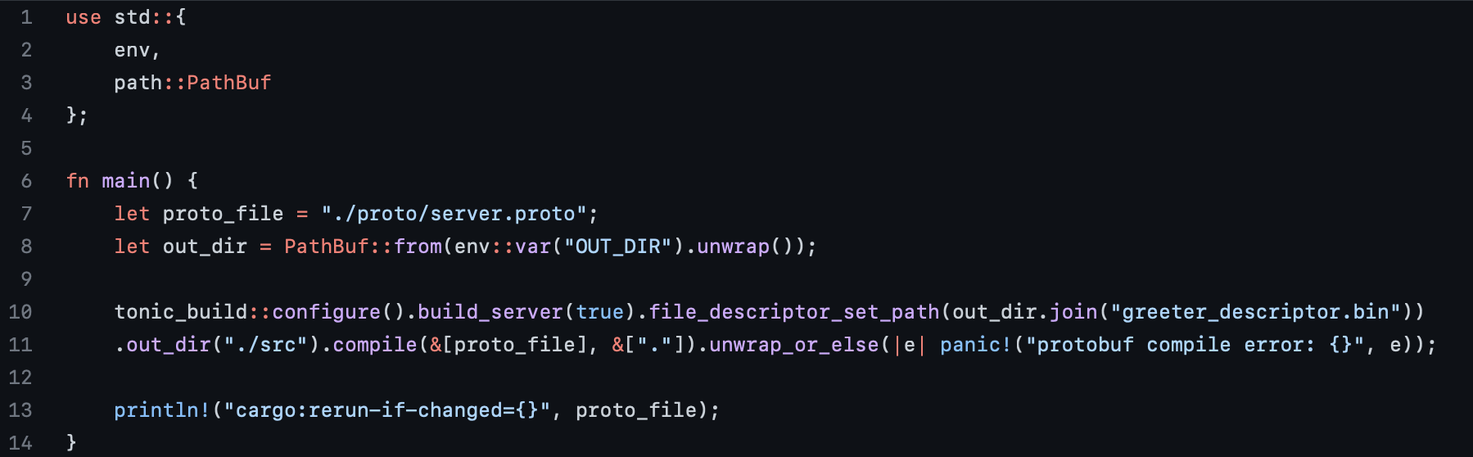
Build Server
Per generare il codice Rust dal file server.proto è stato utilizzato tonic-build per lo script build.rs.
È necessario installare protobuf per permettere a questo file di analizzare il file .proto ed interpretarlo.
È stato aggiunto .out_dir(“./src”) per cambiare la directory di output predefinita in src in modo da poter vedere più facilmente il file generato.

Slide 31
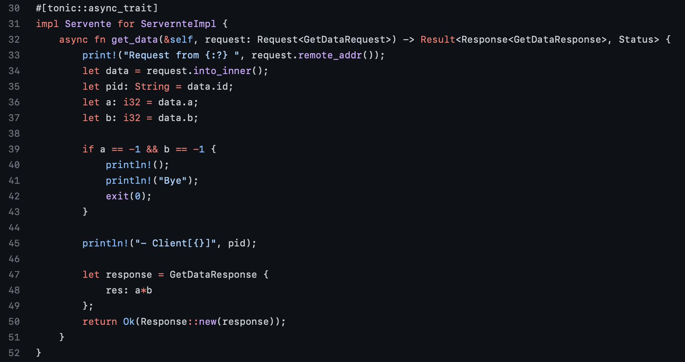
Get_data
Basandosi sulla funzione get_data(), definita nel file server.proto e generata nel file servente.rs, è stata implementata la logica di business dell’applicazione.
Ogni qual volta arriva una richiesta RPC e viene chiamata la funzione get_data, il server genera un thread con lo scopo di soddisfare la richiesta.

Slide 32
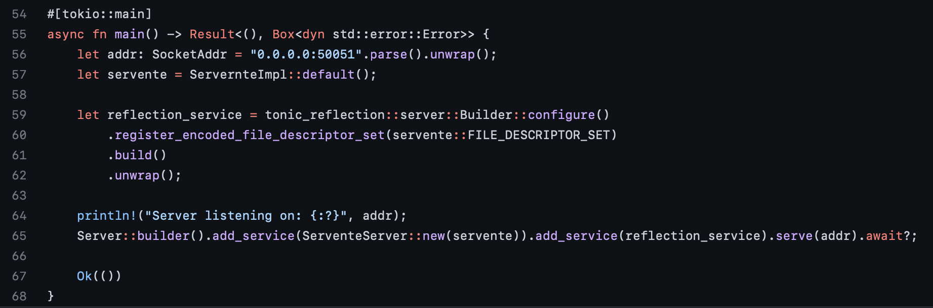
Server
Grazie alla libreria tokio è stato possibile rendere il codice asincrono per l’implementazione di gRPC.
Inoltre, è stato utilizzato un Reflection Server (feature di gRPC) per permettere a client dinamici (tool da linea di comando, etc..) di scoprire il protocollo utilizzato dal server a run-time.

Slide 33
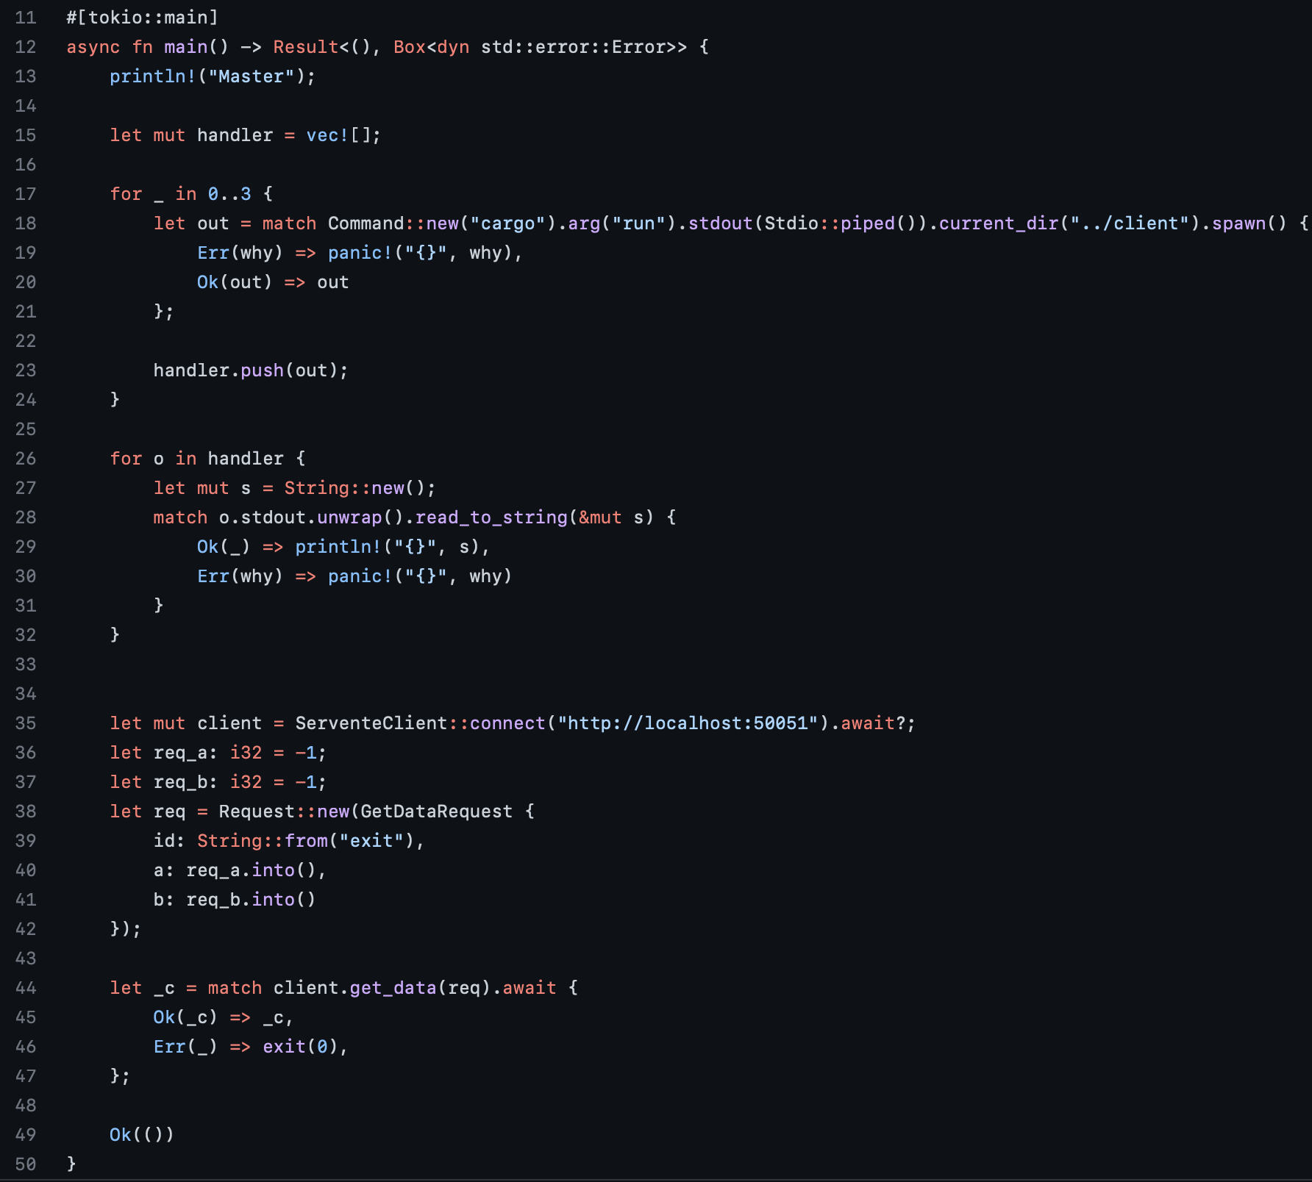
Client - Padre
Il processo padre, inizialmente, si occupa di istanziare i processi figli per l’invio delle richieste al server richiamando il file client.rs.
Successivamente, si mette in attesa della terminazione dei processi generati e ne stampa l’output a schermo.
In fine, dopo aver stabilito la connessione con il server, genera un apposito messaggio di terminazione e lo invia.

Slide 34
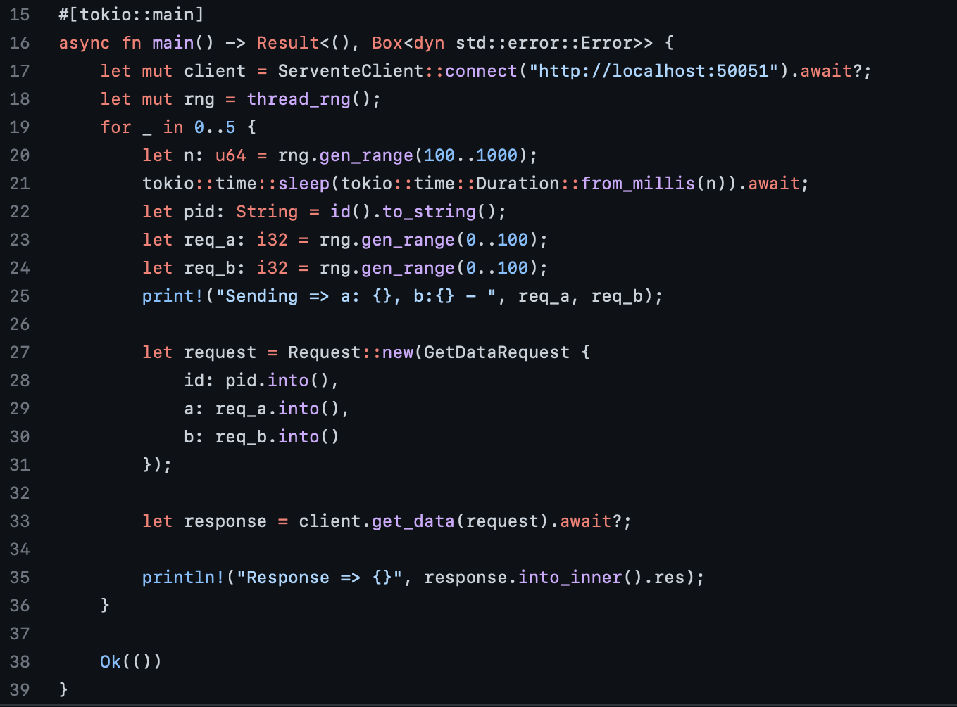
Client - Figlio
In fase iniziale viene stabilita la connessione con il server.
Vengono generati i parametri richiesti dal caso di studio, e successivamente viene costruita la richiesta descritta nel file .proto.
Il client invia la richiesta e si mette in attesa della risposta.

Slide 35
3.
Fuzz Testing

Slide 36
Procedimento
Come prima cosa, è stato installato l’American Fuzzy Loop per Rust tramite il comando:
cargo install afl
È stato creato un nuovo progetto:
cargo new –bin fuzzing
La funzione get_data() è stata richiamata in maniera sincrona e testata all’interno del nuovo progetto.
Una volta scritto il codice, è necessario compilarlo col compilatore di AFL configurando alcune variabili d’ambiente. L’intero processo viene facilitato tramite il comando:
cargo afl build

Slide 37
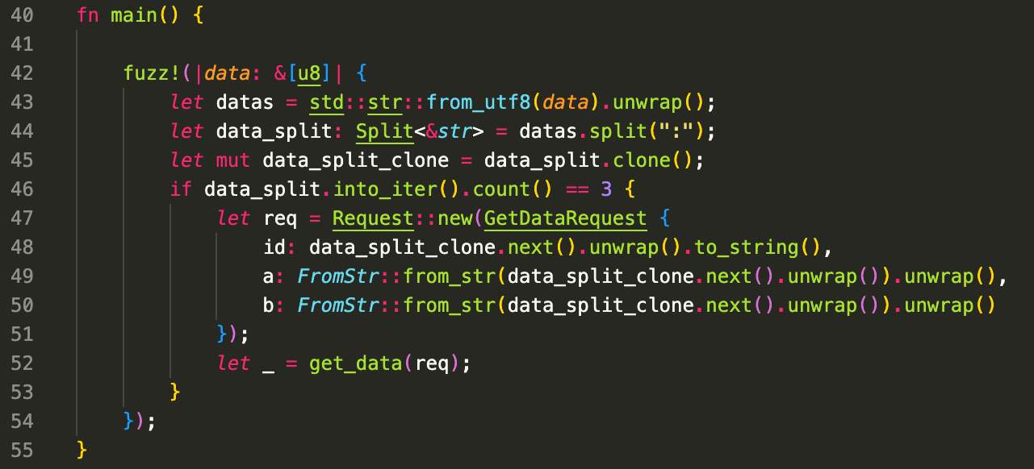
AFL - main
Nella funzione main() è stata utilizzata la macro fuzz!(), presente nel crate afl, per eseguire il test. L’input iniziale viene convertito in stringa, dopodiché vengono estratti i tre parametri e viene costruita la richiesta che verrà passata alla funzione get_data().
AFL utilizza l’analisi della coverage come "metro di giudizio" per i futuri input, grazie al controllo presente alla riga 46 è possibile generare input malevoli sempre più precisi.

Slide 38
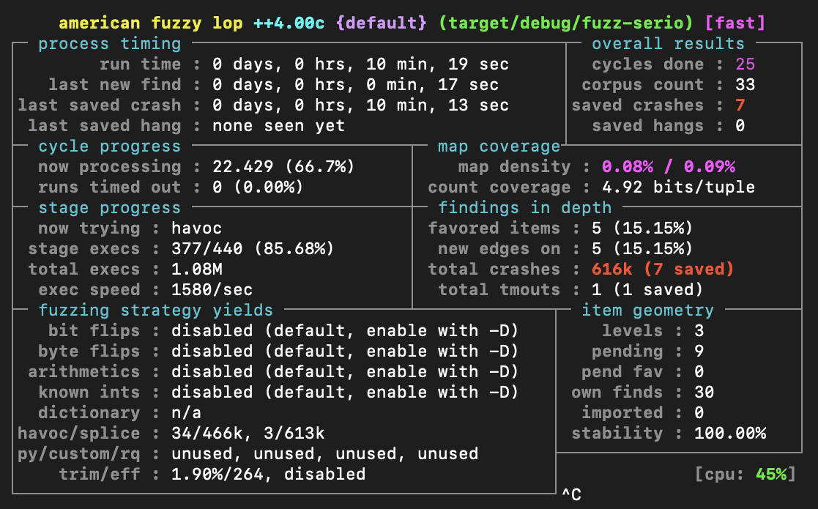
AFL in Azione!

Slide 39
Procedimento
Sono stati creati alcuni file d’esempio, presenti nella directory /in per la generazione degli input malevoli.
Il test è stato eseguito tramite il comando:
cargo afl fuzz –i in –o out <<path dell’eseguibile>>
L’output del test è stato salvato nella cartella /out.
Si sono verificati 7 casi di crash unici durante l’esecuzione del fuzzer (10min, 19sec).

Slide 40
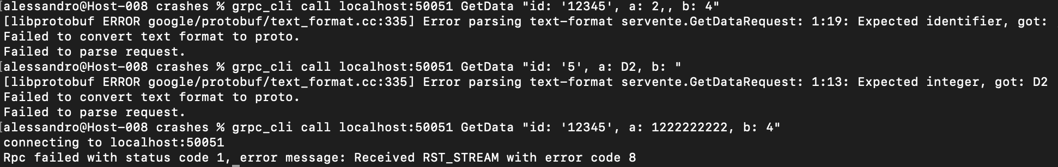
Analisi dei Risultati
Grpc_cli è un client a riga di comando gRPC generico: chiama qualsiasi servizio gRPC.
Dovendo interagire con un Reflection Server, il tool rileverà in modo automatico tutti i servizi e i metodi esposti (senza aver bisogno del file .proto).
I 7 file generati da AFL sono stati inseriti nel tool ed è stata inviata la richiesta.
Nella maggior parte dei casi la richiesta è stata bloccata in quanto non conforme alla struttura GetDataRequest definita nel file .proto. Il server non si accorge di nulla.
L’unica richiesta conforme al file proto ha generato un’eccezione ed il thread è terminato restituendo il seguente messaggio:
thread 'tokio-runtime-worker' panicked at 'attempt to multiply with overflow', src/main.rs:48:18

Slide 41
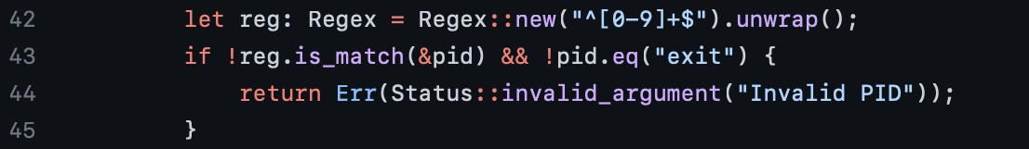
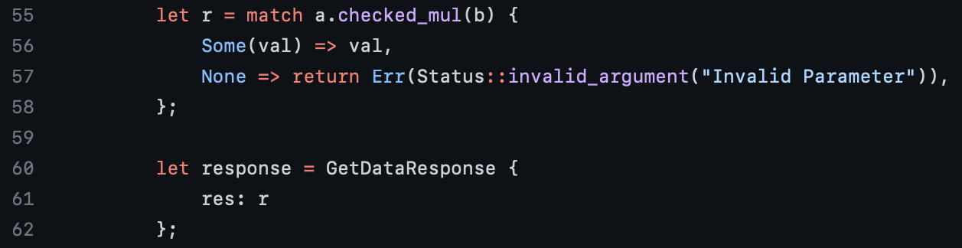
Upgrade
Successivamente, si è scelto di apportare delle modifiche al processo Server al fine di aumentare la sicurezza.
Nella funzione get_data() il valore PID viene confrontato con una Regular Expression per verificarne l’autenticità;
L’operazione di moltiplicazione viene eseguita utilizzando la funzione checked_mul(), la quale restituisce None in caso di overflow.

Slide 42

Thanks!
GitHub:
https://github.com/Dooowens/Rust-Multithreaded-Scalar-Product.git
https://github.com/Aledangelo/gRPC-Client-Server-Rust.git

